Slide 1
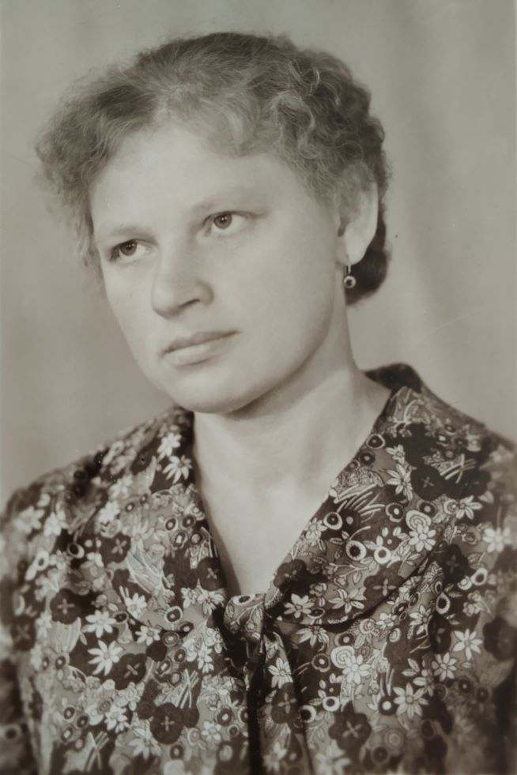
Косаткина
Римма
Григорьевна
машинист по стирке белья
Стаж работы в сфере дошкольного образования – 25лет.
24.03.1971 года принята на должность машиниста по стирке белья в ясли-сад №21.
02.07.1996 года уволена по собственному желанию.
02.08.1939 – 28.01.2022

Slide 2
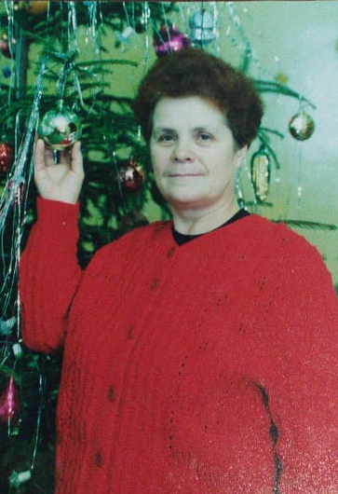
Стаж работы в сфере дошкольного образования – 43 года.
Соколова
Антонина
Николаевна
помощник воспитателя
С 1971 года Антонина Николаевна была помощником воспитателям в детском саду № 33.
В сентябре 1994 года Соколова А. Н. перешла в детский сад №21 и продолжала активно работать в должности младшего воспитателя до 2014 года.
За добросовестный долголетний труд Антонина Николаевна была награждена «Грамотой Управления Образования» и 11.09. 2007 года получила звание «Ветерана труда Ивановской области».

Slide 3
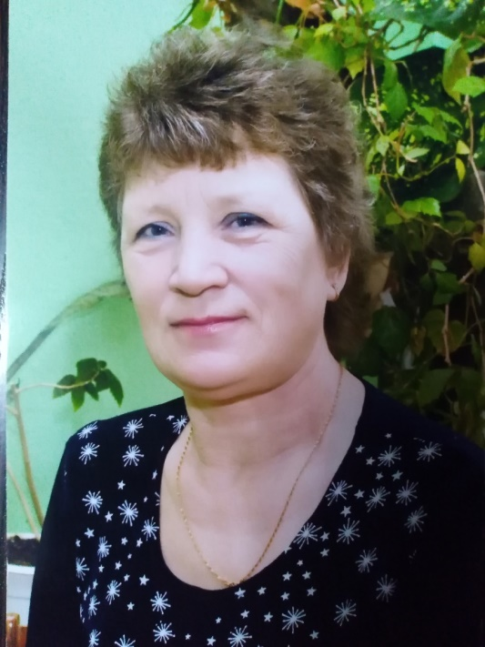
Калашова
Наталья
Васильевна
помощник воспитателя
Стаж работы в сфере дошкольного образования - 18 лет.
С 09.01.1997 года Наталья Васильевна начала работать в должности помощника воспитателя в детском саду №17.
С 15.12. 2000 года и до 25. 05. 2015 года она трудилась в коллективе МБДОУ д/сада №21. Внимательная, заботливая, трудолюбивая Наталья Васильевна за свой многолетний и добросовестный труд была награждена Грамотами Управления Образования в 2006 году и в 2011 году.

Slide 4
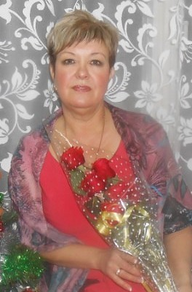
Тялова
Наталья
Викторовна
воспитатель
Стаж работы в сфере дошкольного образования – 43года.
В апреле 1980 года была принята на должность воспитателя в детский сад №17.
В 1984 году перешла на работу в детский сад №33.
После закрытия этого дошкольного учреждения в сентябре 1994 года продолжила свою трудовую деятельность в детском саду №21, где и работает по настоящее время.
За свой труд и преданность профессии Наталья Викторовна награждена «Грамотой Ивановской Областной Думы»

Slide 5
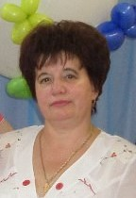
Ремизова
Нина
Александровна
воспитатель
Стаж работы в сфере дошкольного образования –36 лет.
В 1999 году закончила Кинешемский Государственный педагогический колледж по квалификации воспитатель детей дошкольного возраста.
С 1980 года по 1994 год работала воспитателем в детском саду №33. С 1994 года по 2016 год работала воспитателем в детском саду №21.
За свой труд награждена Почетной Грамотой г.о. Кинешма.

Slide 6
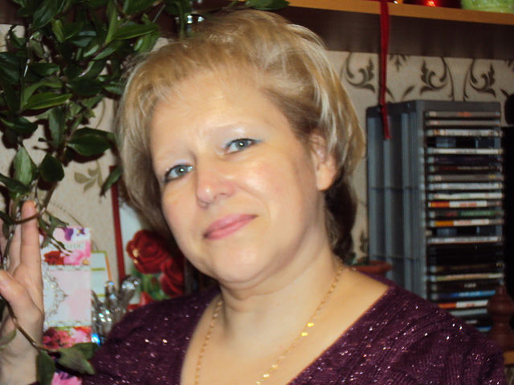
Данилюк
Ольга
Васильевна
воспитатель
Стаж работы в сфере дошкольного образования – 38 лет
С 1980-1984 годы Ольга Васильевна обучалась в Кинешемском педагогическом училище.
Молодым специалистом по распределению поступила работать в детский сад №1. В 1987 году перешла работать в детский сад №33. В сентябре 1994 года в связи с закрытием детского сада была переведена в детский комбинат №21 и работает в МБДОУ д/с №21 по настоящее время.

Slide 7
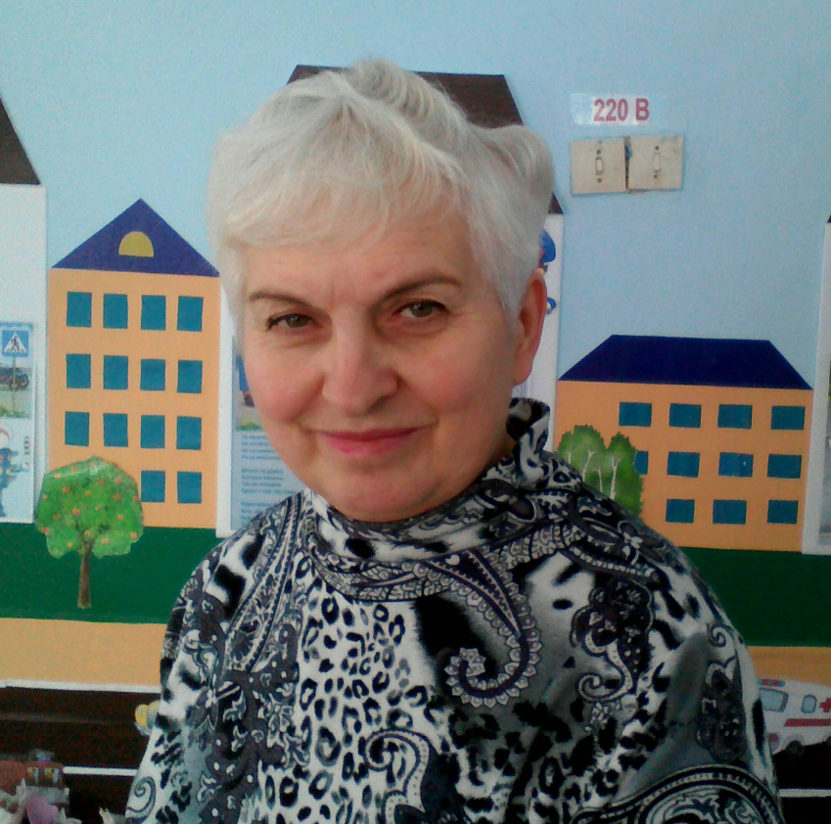
Седова
Галина
Ивановна
машинист по стирке белья
Стаж работы в сфере дошкольного образования – 17 лет.
С 2003 года была принята на должность машинист по стирке и ремонту белья в МДОУ детский сад №21 и проработала до 2020 года.

Slide 8
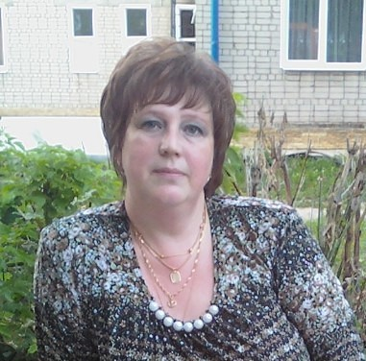
Глазунова
Ирина
Викторовна
заведующая
хозяйством
Стаж работы в сфере дошкольного образования – 32 года.
В 1986 году закончила ПТУ №32 по квалификации повар.
С 1 апреля1989 года была принята на должность повара в детский комбинат №21. с 1997 года по 2021 год работала в должности заведующего хозяйством.
За свою работу отмечена Грамотой г.о. Кинешма.

Slide 9
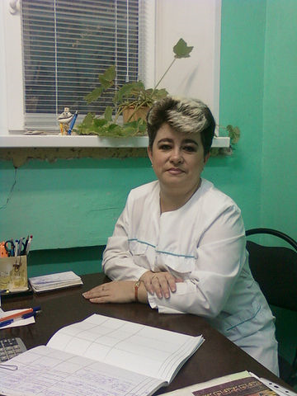
Виноградова
Елена
Борисовна
медсестра
Стаж работы в сфере дошкольного образования – 23 года.
В 1992 году закончила кинешемское медицинское училище по специальности медсестра.
С 20 сентября 2000 по настоящее время работает медсестрой в МДОУ детском саду №21

